Slide 1
수와 연산
2 정수와 유리수
02 정수와 유리수의
덧셈과 뺄셈

Slide 2

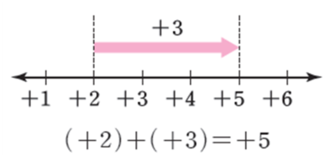


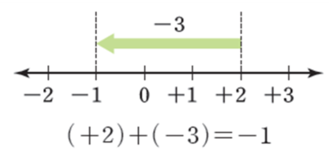
Ⅰ-2 정수와 유리수
02 정수와 유리수의 덧셈과 뺄셈
수의 덧셈

Slide 3
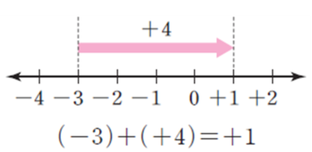

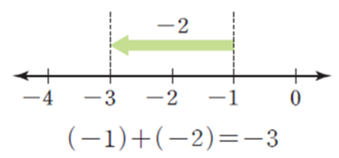

Ⅰ-2 정수와 유리수
02 정수와 유리수의 덧셈과 뺄셈
수의 덧셈

Slide 4
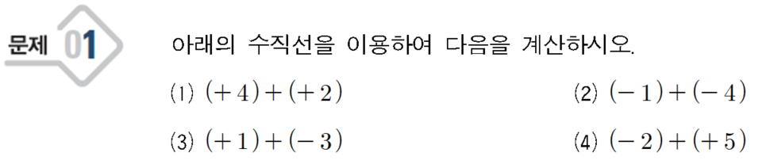
Ⅰ-2 정수와 유리수
02 정수와 유리수의 덧셈과 뺄셈
수의 덧셈

Slide 5
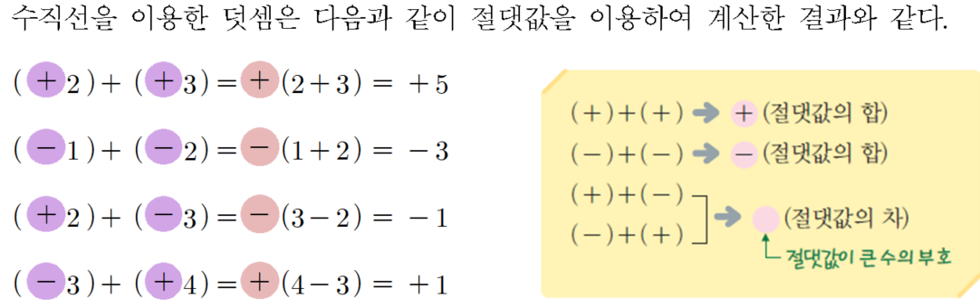
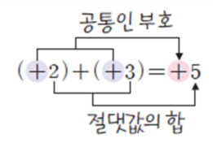
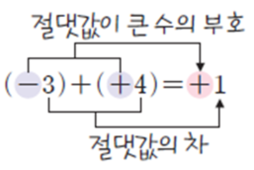
Ⅰ-2 정수와 유리수
02 정수와 유리수의 덧셈과 뺄셈
수의 덧셈

Slide 6
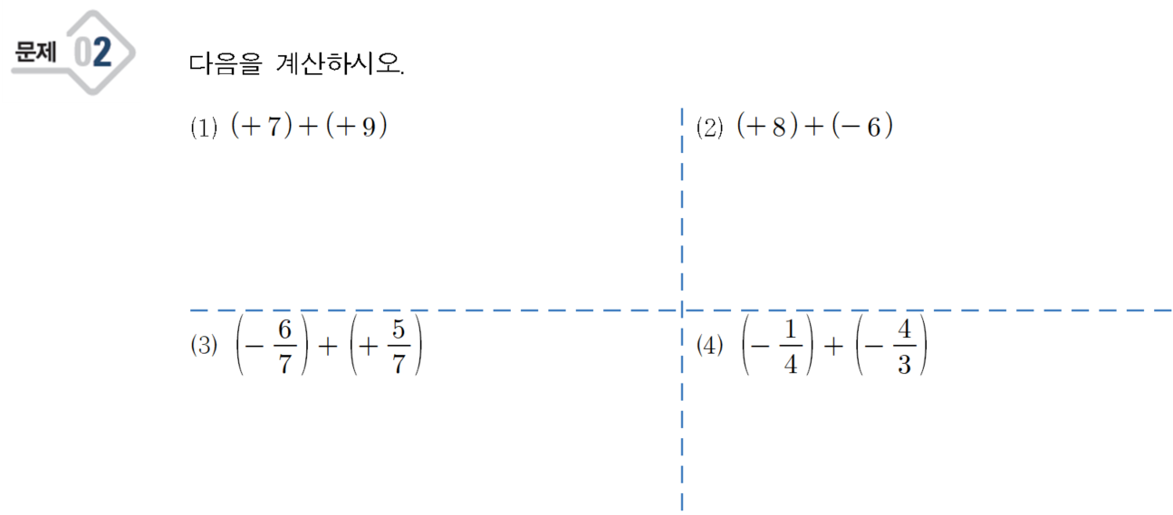
Ⅰ-2 정수와 유리수
02 정수와 유리수의 덧셈과 뺄셈
수의 덧셈

Slide 7
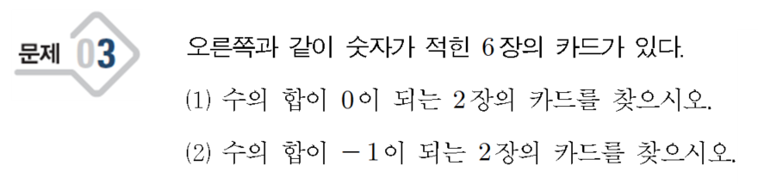
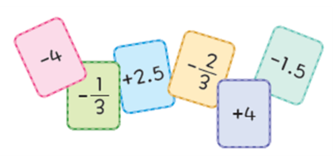
Ⅰ-2 정수와 유리수
02 정수와 유리수의 덧셈과 뺄셈
수의 덧셈

Slide 8
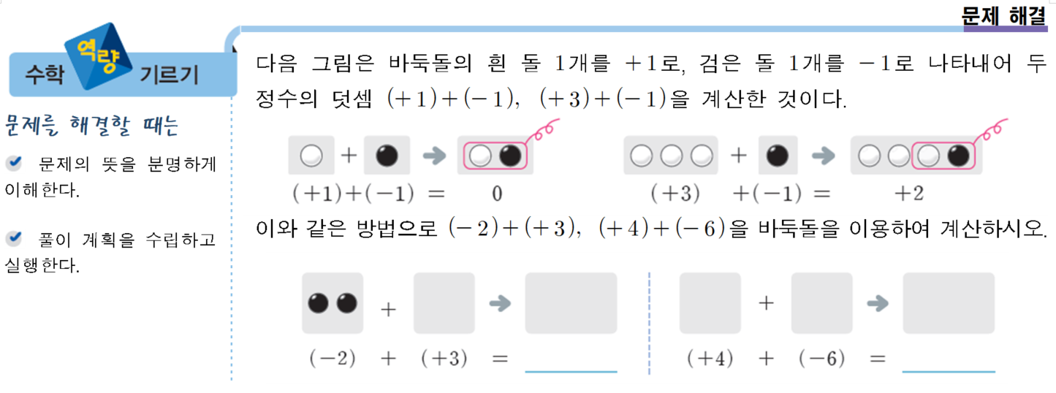
Ⅰ-2 정수와 유리수
02 정수와 유리수의 덧셈과 뺄셈
수의 덧셈

Slide 9
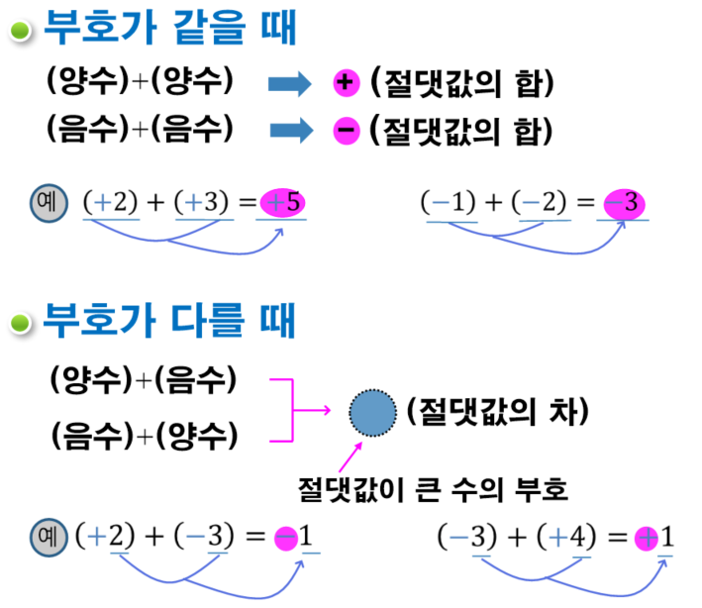
Ⅰ-2 정수와 유리수
02 정수와 유리수의 덧셈과 뺄셈
수의 덧셈

Slide 10



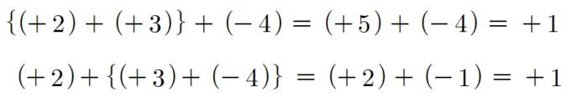

Ⅰ-2 정수와 유리수
02 정수와 유리수의 덧셈과 뺄셈
덧셈의 연산법칙과 수의 뺄셈

Slide 11
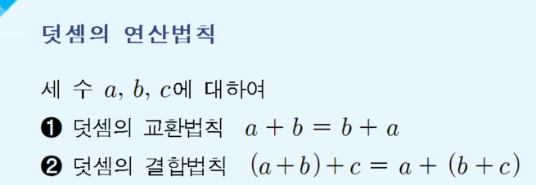
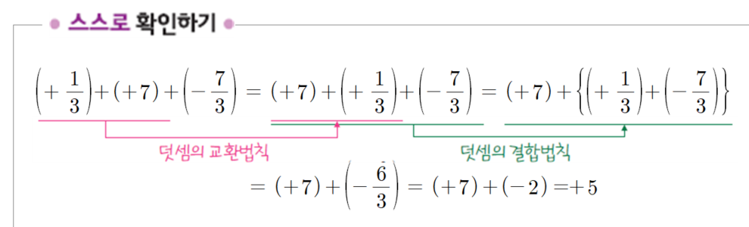
Ⅰ-2 정수와 유리수
02 정수와 유리수의 덧셈과 뺄셈
덧셈의 연산법칙과 수의 뺄셈

Slide 12
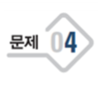
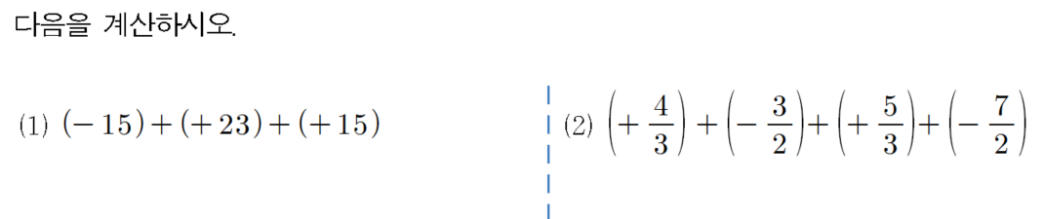
Ⅰ-2 정수와 유리수
02 정수와 유리수의 덧셈과 뺄셈
덧셈의 연산법칙과 수의 뺄셈

Slide 13

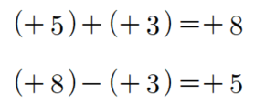
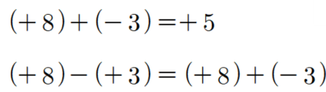
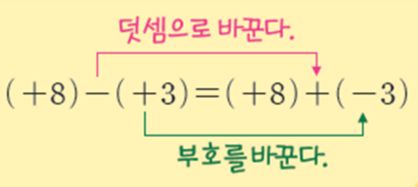
Ⅰ-2 정수와 유리수
02 정수와 유리수의 덧셈과 뺄셈
덧셈의 연산법칙과 수의 뺄셈

Slide 14

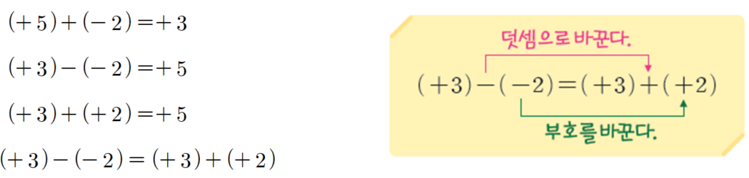
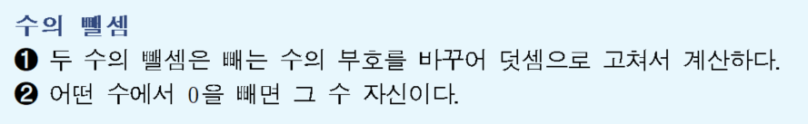
Ⅰ-2 정수와 유리수
02 정수와 유리수의 덧셈과 뺄셈
덧셈의 연산법칙과 수의 뺄셈

Slide 15
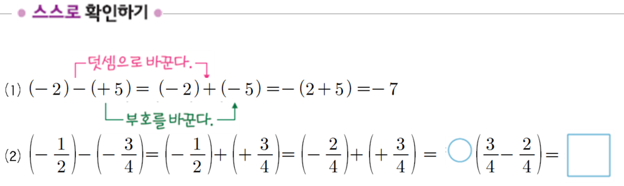

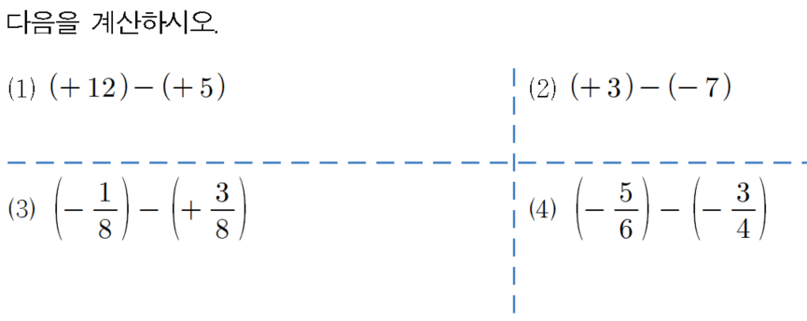
Ⅰ-2 정수와 유리수
02 정수와 유리수의 덧셈과 뺄셈
덧셈의 연산법칙과 수의 뺄셈

Slide 16
Ⅰ-2 정수와 유리수
02 정수와 유리수의 덧셈과 뺄셈
덧셈의 연산법칙과 수의 뺄셈

Slide 17

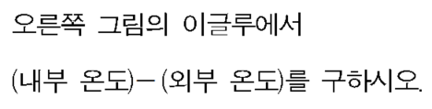
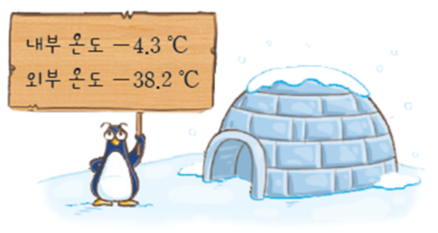
Ⅰ-2 정수와 유리수
02 정수와 유리수의 덧셈과 뺄셈
덧셈의 연산법칙과 수의 뺄셈

Slide 18

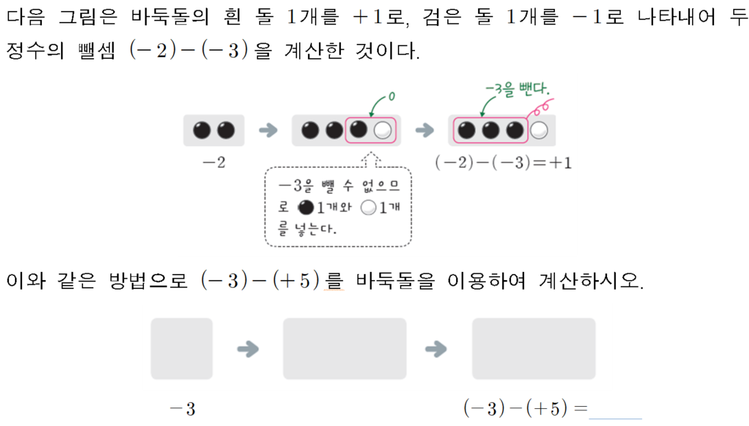
Ⅰ-2 정수와 유리수
02 정수와 유리수의 덧셈과 뺄셈
덧셈의 연산법칙과 수의 뺄셈

Slide 19
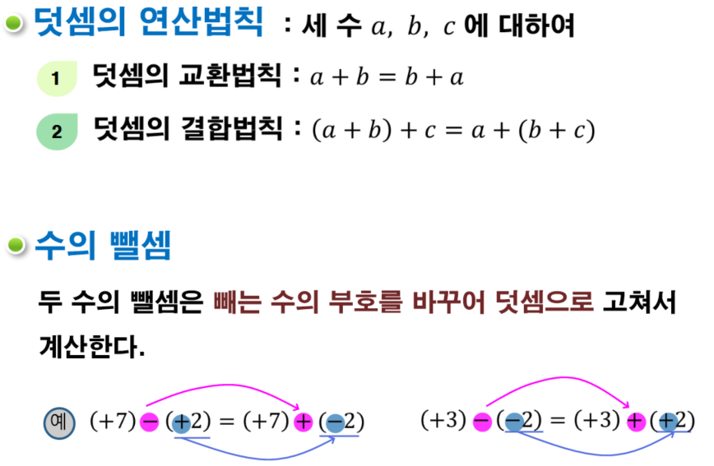
Ⅰ-2 정수와 유리수
02 정수와 유리수의 덧셈과 뺄셈
덧셈의 연산법칙과 수의 뺄셈

Slide 20
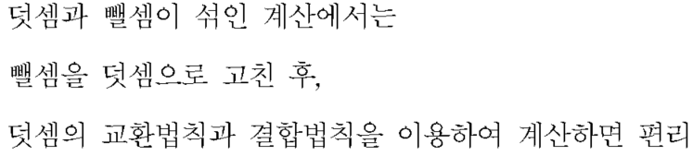
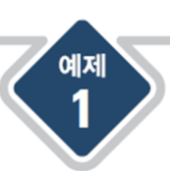
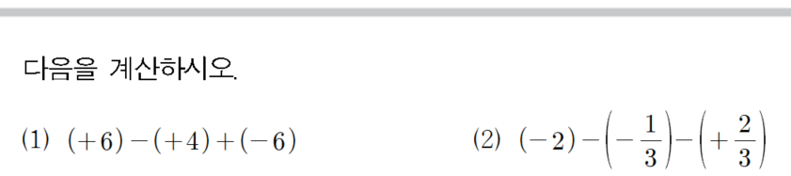
Ⅰ-2 정수와 유리수
02 정수와 유리수의 덧셈과 뺄셈
덧셈의 연산법칙과 수의 뺄셈

Slide 21

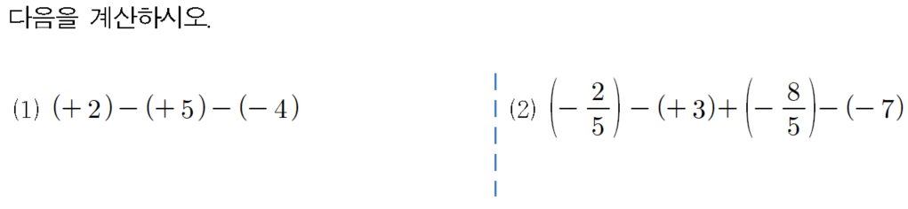
Ⅰ-2 정수와 유리수
02 정수와 유리수의 덧셈과 뺄셈
덧셈의 연산법칙과 수의 뺄셈

Slide 22
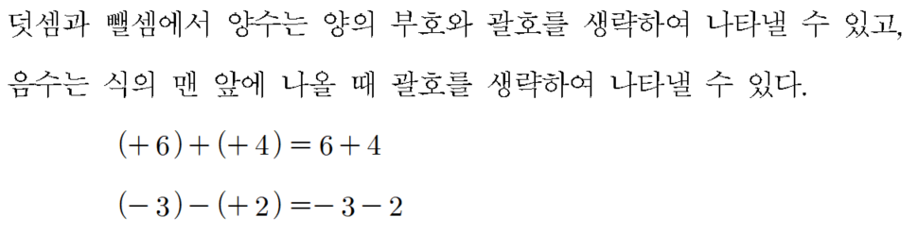
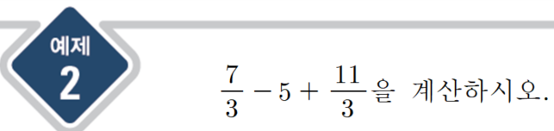
Ⅰ-2 정수와 유리수
02 정수와 유리수의 덧셈과 뺄셈
덧셈의 연산법칙과 수의 뺄셈

Slide 23
Ⅰ-2 정수와 유리수
02 정수와 유리수의 덧셈과 뺄셈
덧셈의 연산법칙과 수의 뺄셈

Slide 24
Ⅰ-2 정수와 유리수
02 정수와 유리수의 덧셈과 뺄셈
덧셈의 연산법칙과 수의 뺄셈

Slide 25
Ⅰ-2 정수와 유리수
02 정수와 유리수의 덧셈과 뺄셈
덧셈의 연산법칙과 수의 뺄셈

Slide 26
Ⅰ-2 정수와 유리수
03 정수와 유리수의 곱셈과 나눗셈
을 학습합니다.

